Slide 1
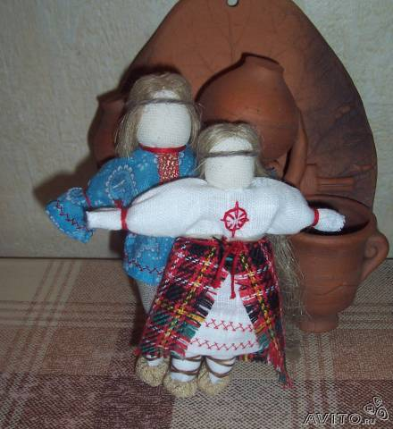
Преданья старины глубокой
Фольклорно- экологический праздник

Slide 13
Стригушка

Slide 15
пшеница

Slide 20
ряженые

Slide 26
Масленица

Slide 30
весна

Slide 32
Мартинички

Slide 33
Закличка ветер

Slide 34
Крупеничка

Slide 35
Крупеничкины подружки

Slide 37
Кашу варили ,да всех угощали

Slide 39
Кострома

Slide 42
Куклы обереги

Slide 47
Припев
Солнышко смеется,
Ярко светит детям.
В каждой песне солнце,
В каждом сердце песня!
Песня, песня.
Аааа.

Slide 48
Дружат все в стране у нас
Аааа,
И Камчатка и Кавказ
Аааа.
Ты мой брат и я твой брат,
Подружиться каждый рад.
Ты мой брат и я твой брат,
Подружиться каждый рад.

Slide 49
Припев
Солнышко смеется,
Ярко светит детям.
В каждой песне солнце,
В каждом сердце песня!
Песня, песня.
Аааа.

Slide 50
Дружат в море корабли
Аааа,
Дружат дети всей земли
Аааа.
Мы живем не для войны,
Люди дружбою сильны!
Мы живем не для войны,
Люди дружбою сильны!

Slide 51
Припев
Солнышко смеется,
Ярко светит детям.
В каждой песне солнце,
В каждом сердце песня!
Песня, песня.
Аааа.

